Slide 1
可程式化邏輯電路實習
Lab1 跑馬燈
NFU，Digital System and Circuit Lab
Prof. Dr.-Ing Chi-Chia Sun
國立虎尾科技大學 數位系統設計實驗室 宋啟嘉副教授

Slide 2
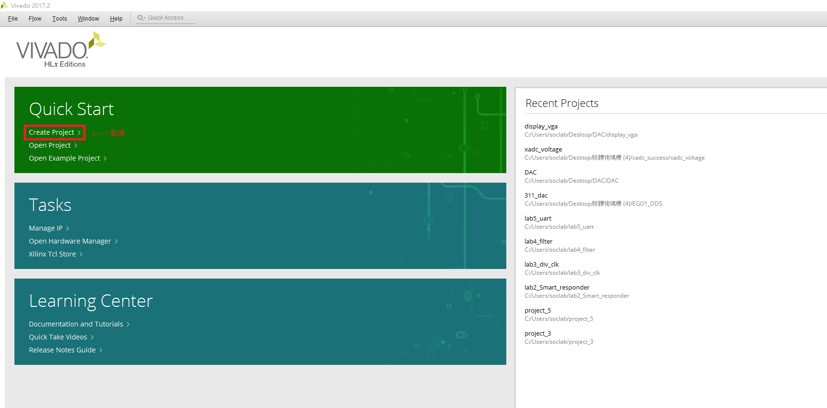
跑馬燈教學範例
點選create project

Slide 3
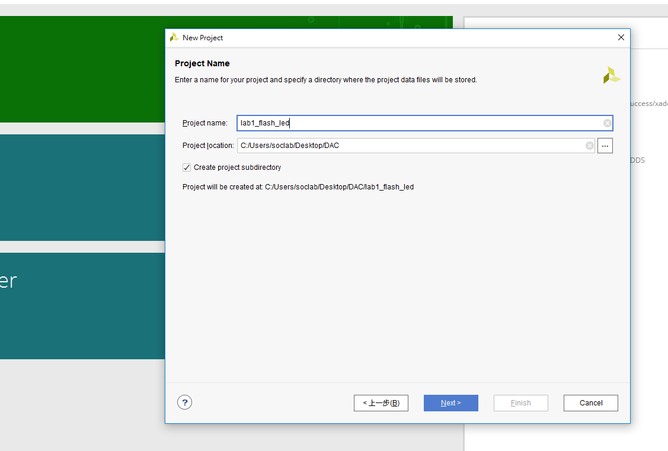
跑馬燈教學範例
將project name改成
lab1_flash_led
p.s:注意不能出現空格、中文及特殊符號

Slide 4
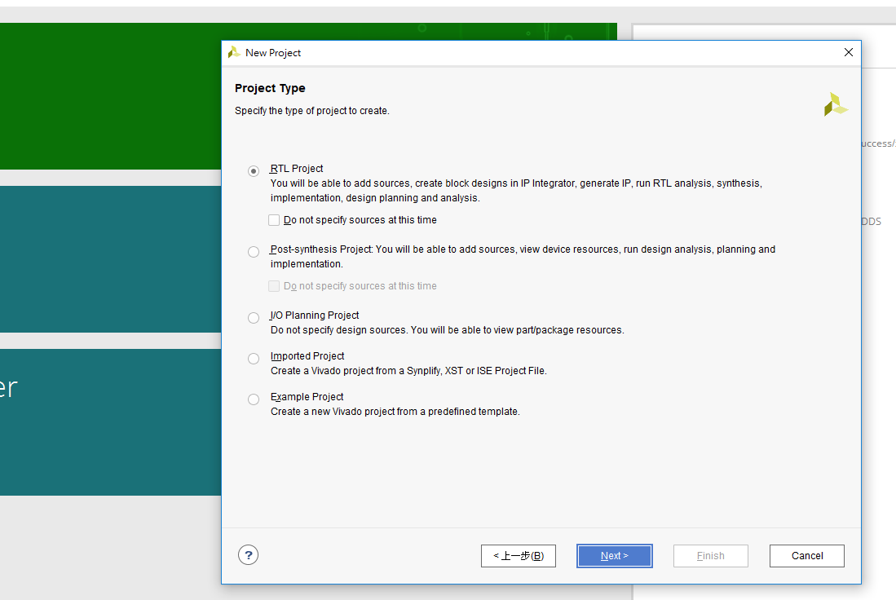
跑馬燈教學範例
選擇RTL project
選擇後連續點及Next>

Slide 5
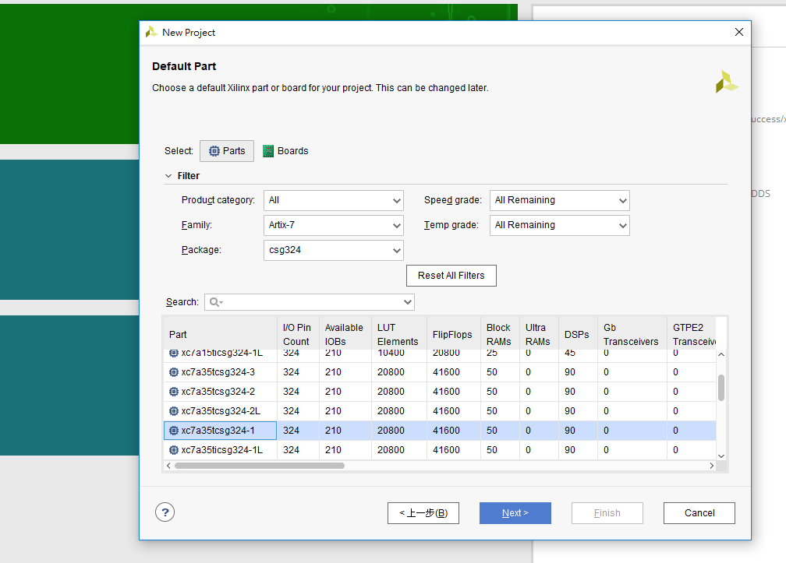
跑馬燈教學範例
Family:選擇Artix-7
Package:選擇csg324
Park部分選擇xc7a35csg324-1
如畫面上所顯示
選擇後連續點及Next>

Slide 6
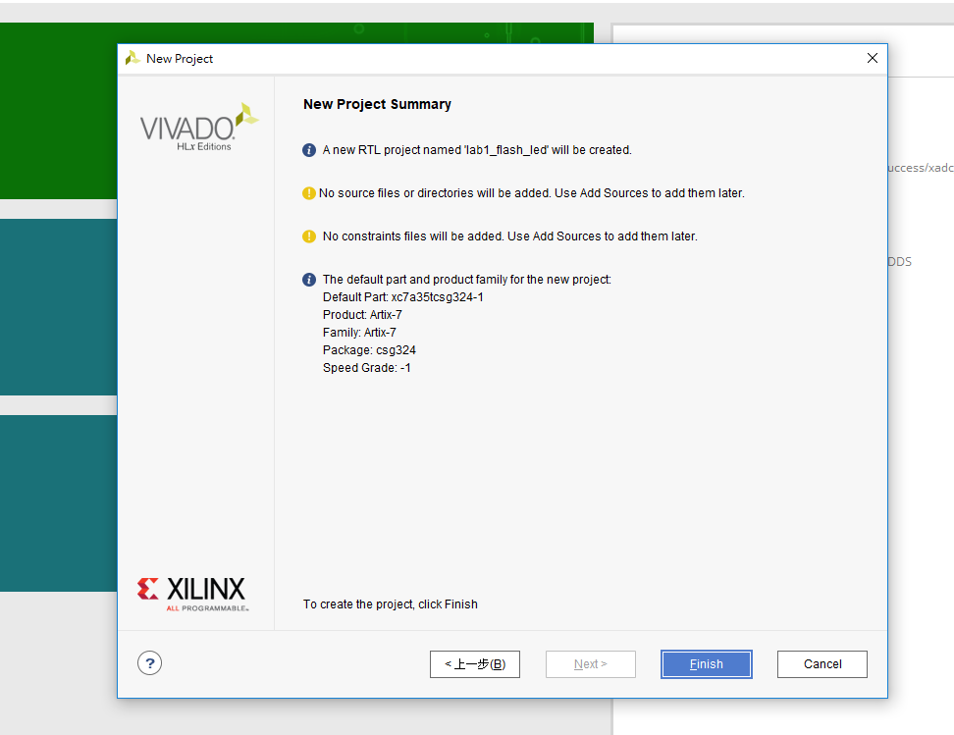
跑馬燈教學範例
點選Finish完成project建立

Slide 7
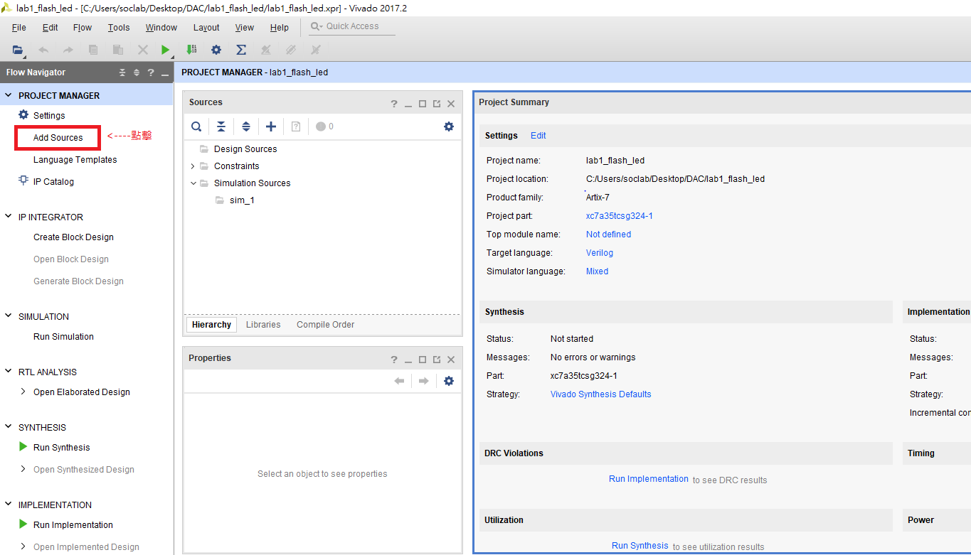
跑馬燈教學範例
選擇後連續點及Next>
點選左邊畫面PROJECT MANAGER下的Add Source

Slide 8
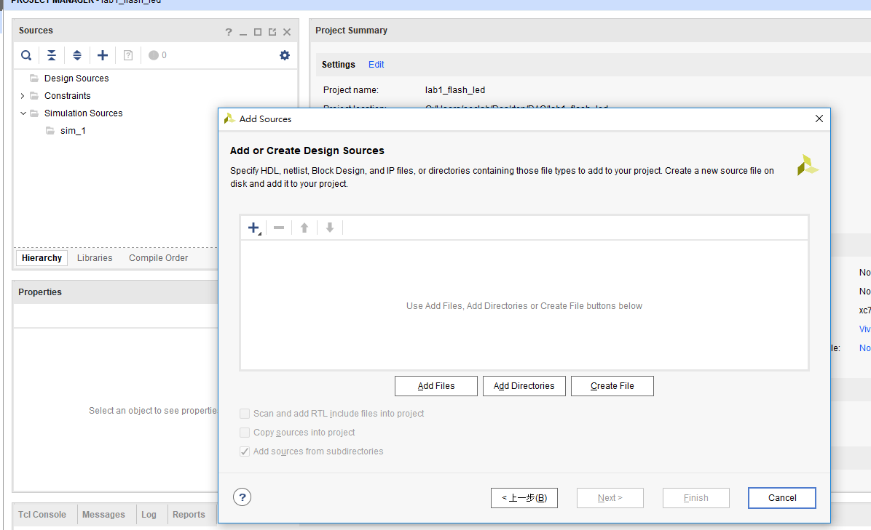
跑馬燈教學範例
點選add source
加入counter.v
Flash_led_ctl.v、Flash_led_top.v三個檔案

Slide 9
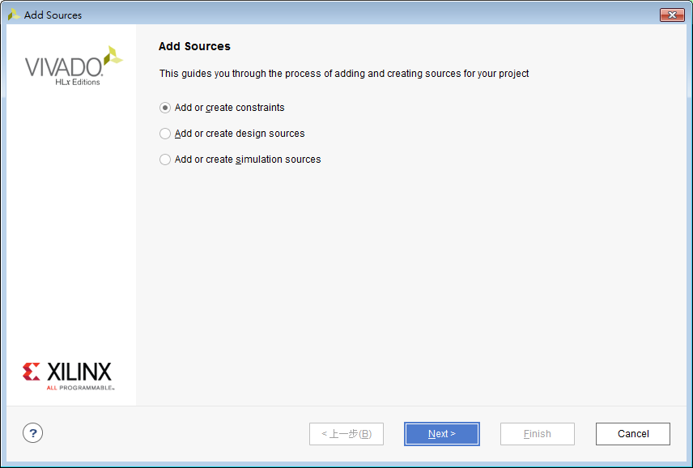
跑馬燈教學範例
點選add constraints加入檔案
flash_led_top.xdc，進行IO腳位設定

Slide 10
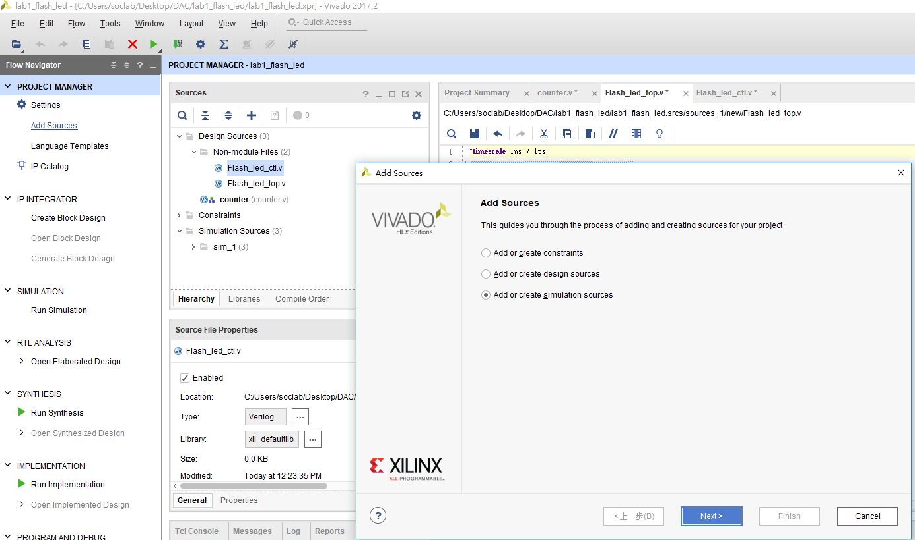
跑馬燈教學範例
再次點選Add Sources 並選擇第三個Add create simulation sources
加入Flash_led_top_tb.v

Slide 11
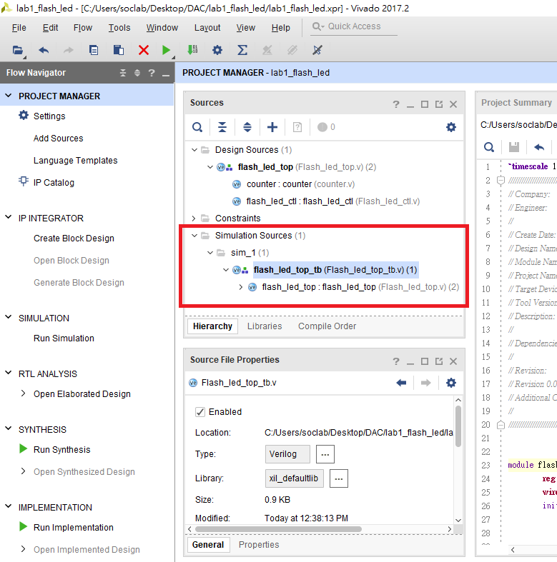
跑馬燈教學範例
於Sources底下展開Simulation Source後選取testbench檔案並檢視verilog程式

Slide 12
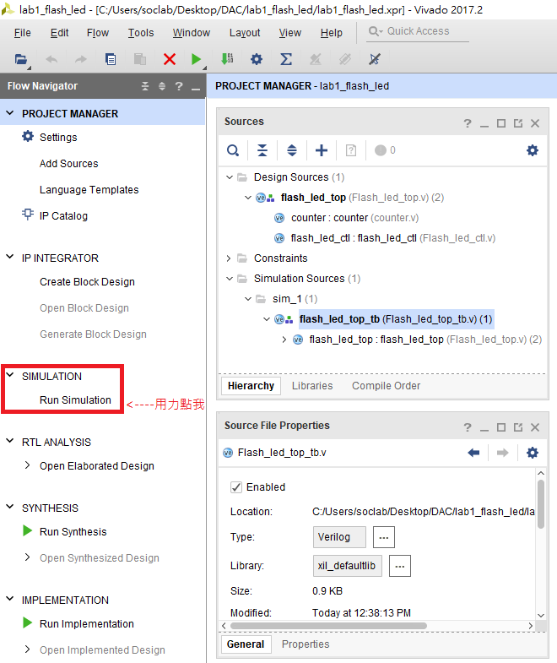
跑馬燈教學範例
點選Run Simulation選取Run Behavioral Simulation建立波行檔案

Slide 13
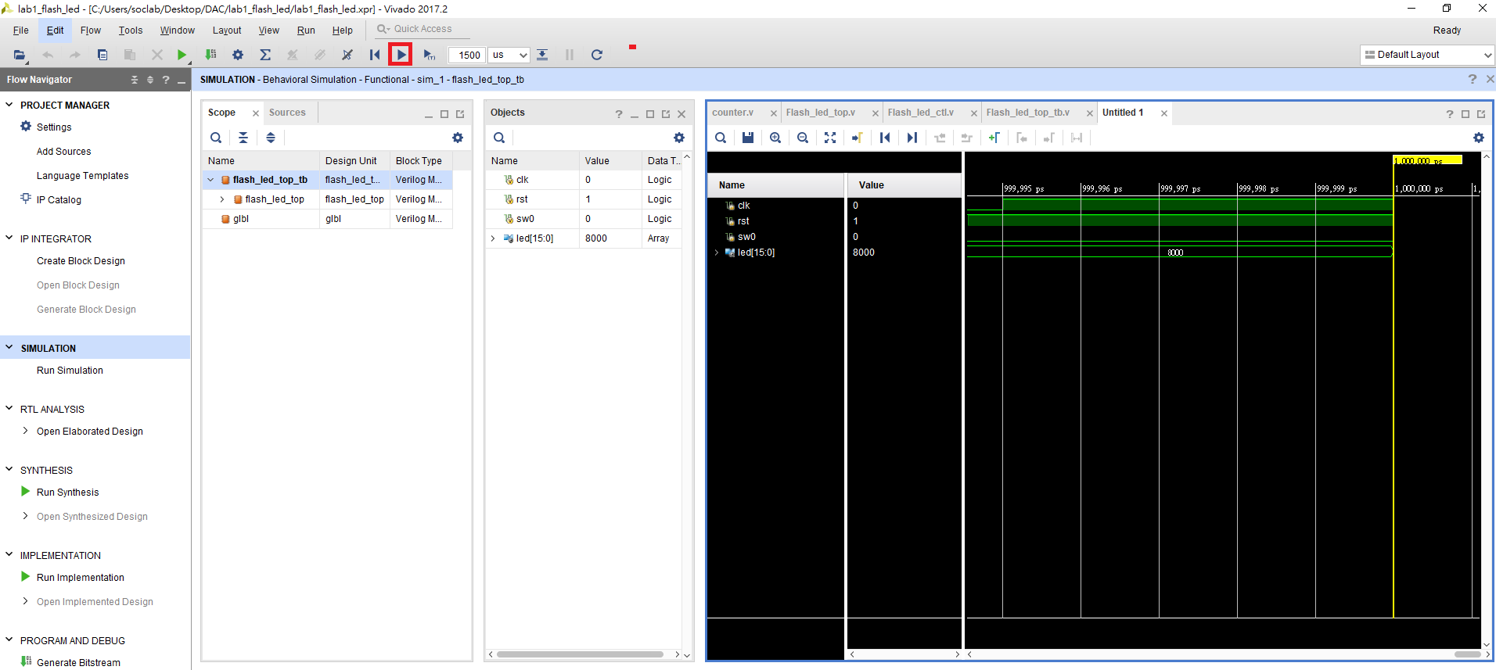
跑馬燈教學範例
p.s:此次擬真時間過於長，固於課堂中不實作，學生可回家下載viviado並實際擬真一次
出現波型圖後點選撥放圖形讓擬真至7ms

Slide 14
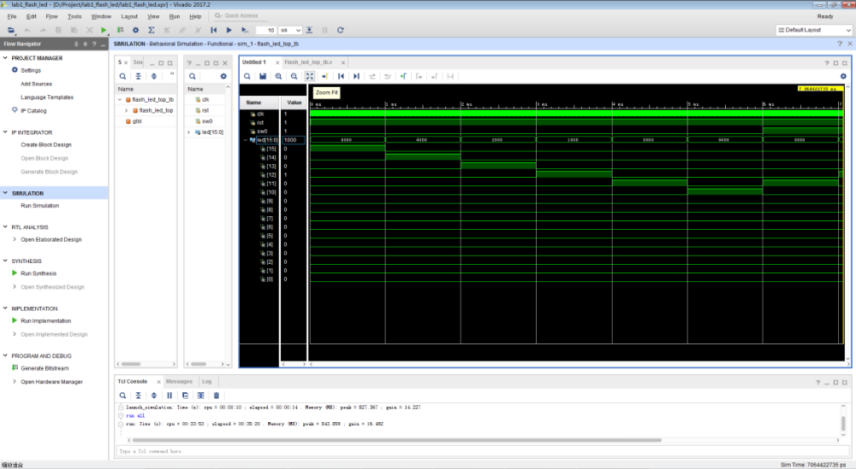
跑馬燈教學範例
實際擬真7ms後波形圖展現

Slide 15
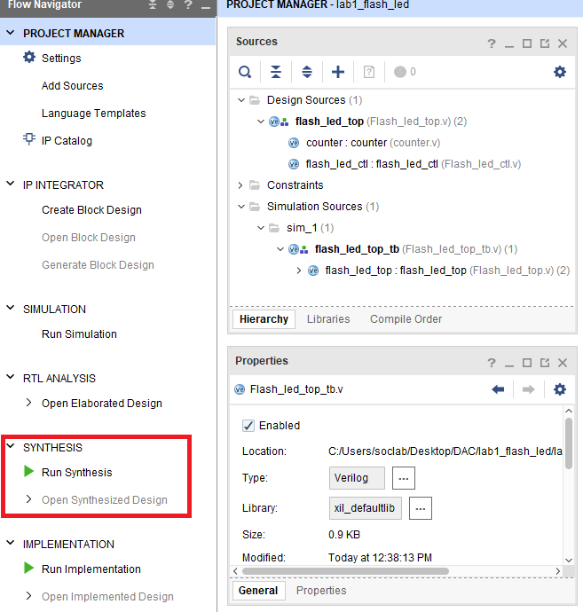
跑馬燈教學範例
點選SYNTHESIS下的Run Synthesis並點選ok
之後選open synthesized design

Slide 16
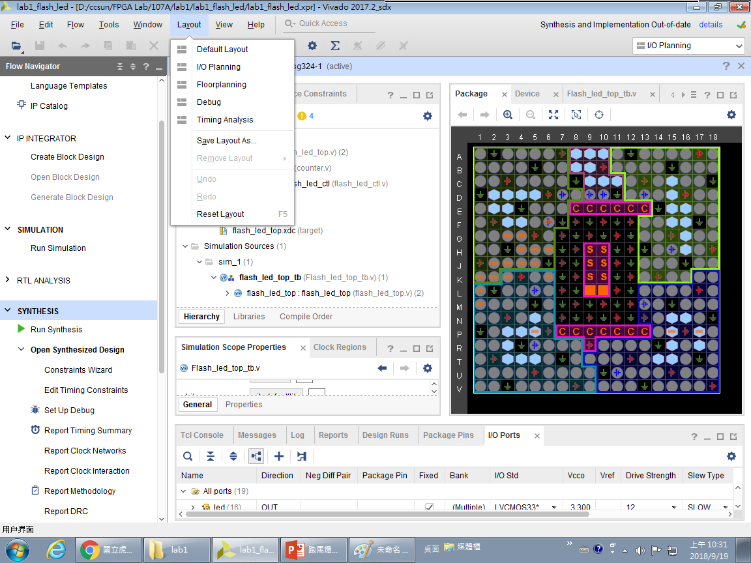
跑馬燈教學範例
點選上方Layout後選擇I/O Planning，在點package

Slide 17
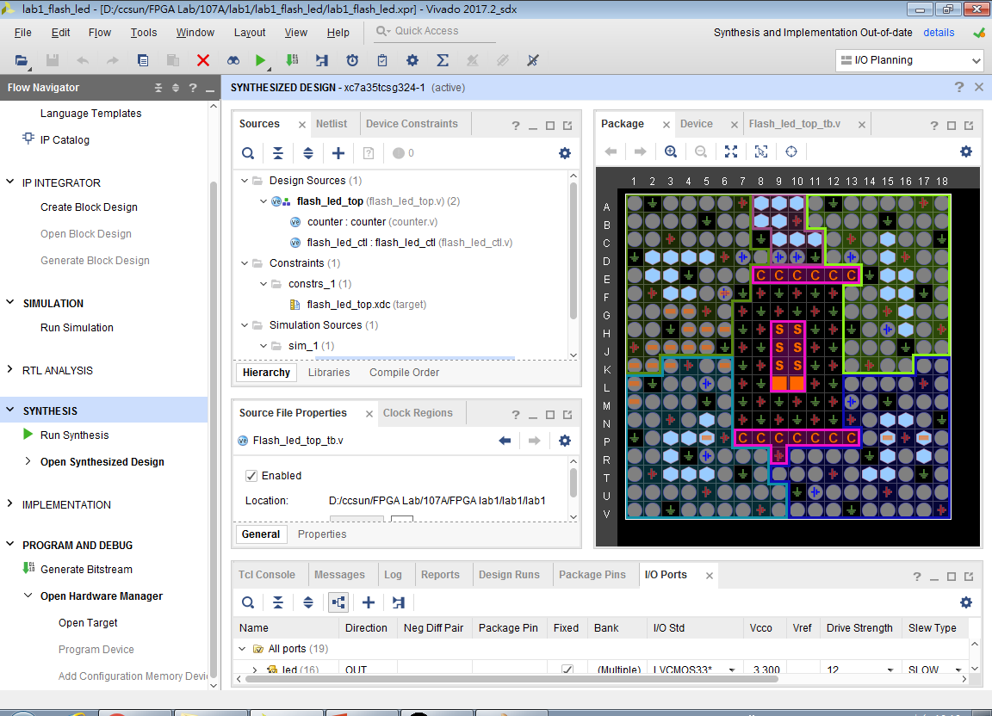
跑馬燈教學範例
點選Package 下方IO Ports

Slide 18
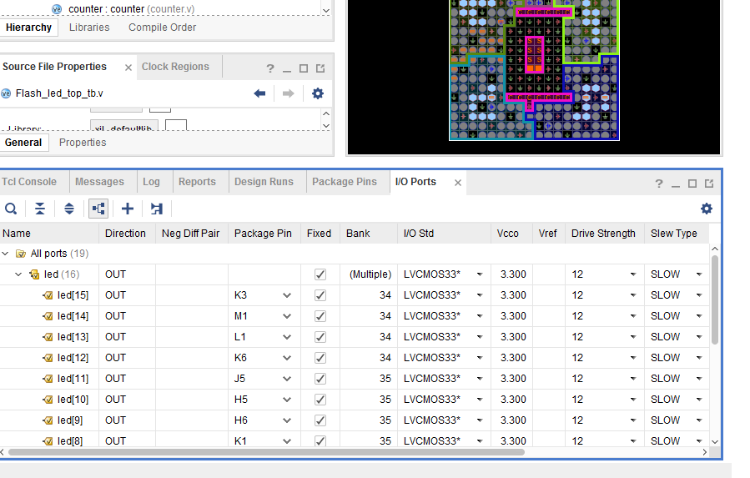
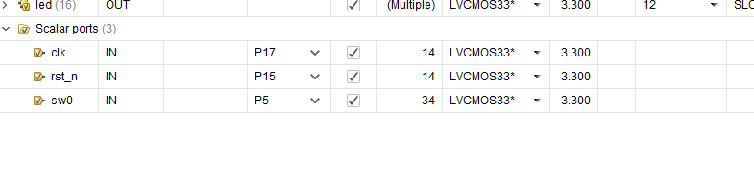
跑馬燈教學範例
點選IO ports
檢視LED 腳位是否設定至正確位置
檢視Scalar ports，clk, rst_n,
Sw0是否在正確位置

Slide 19
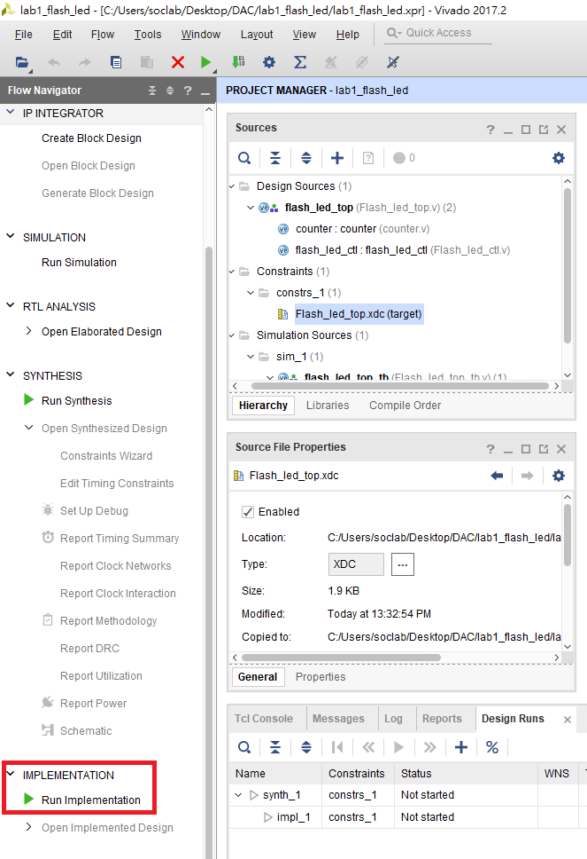
跑馬燈教學範例
點Flow Navigator下的Run implementation開始燒錄程式至Xilinx板子
並連續點擊ok

Slide 20
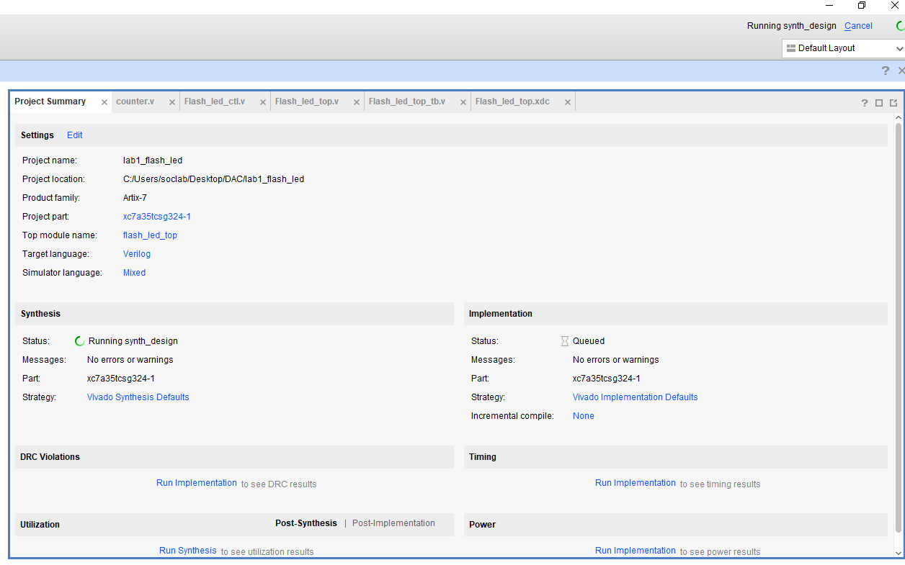
跑馬燈教學範例
可在Project Summary及右上方確認目前燒錄的狀況及有無錯誤

Slide 21
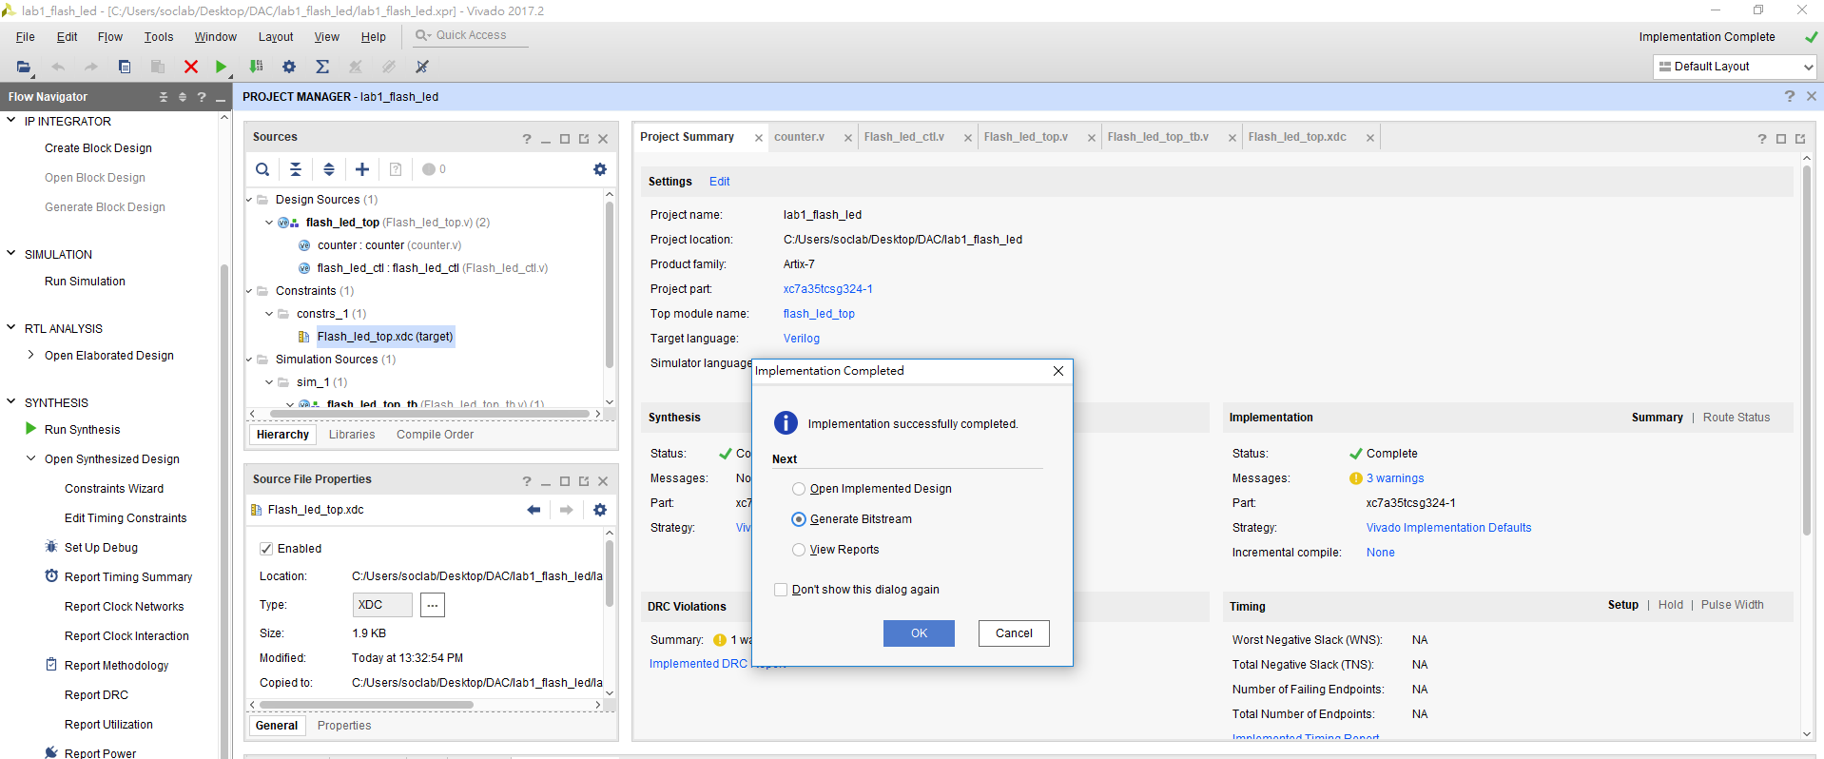
跑馬燈教學範例
完成後出現請選擇第二個Generate Bitstream並點擊ok

Slide 22
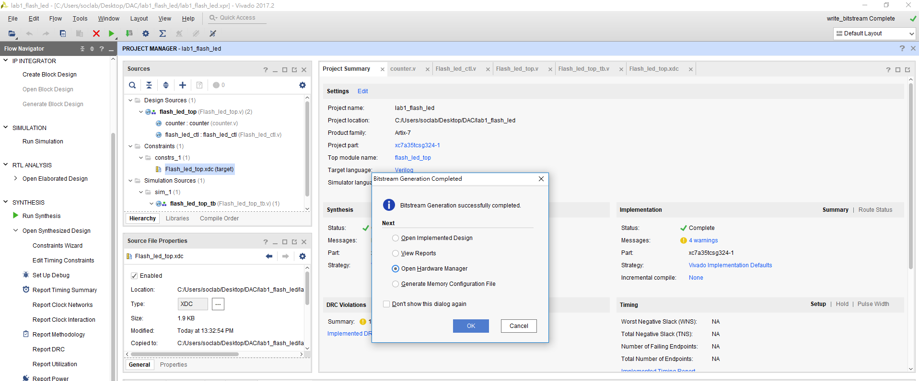
跑馬燈教學範例
完成後選擇第三個Oen Hardware Manager後點選ok

Slide 23
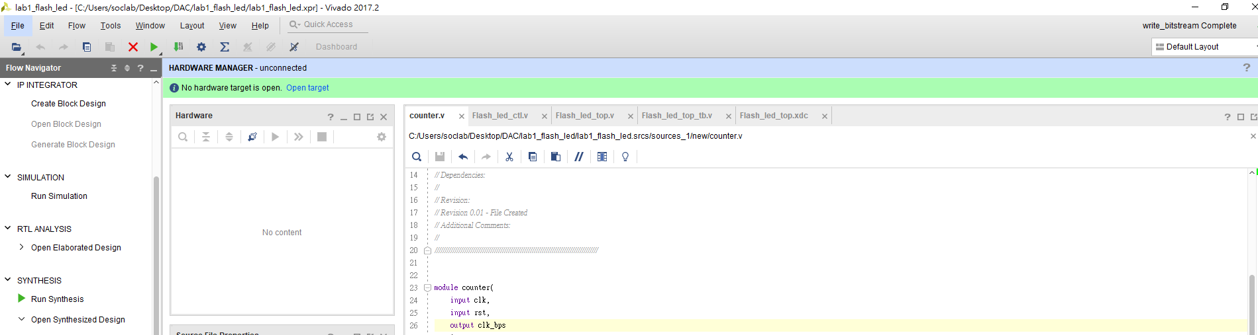
跑馬燈教學範例
點選左上方Open target後選擇Auto Connect

Slide 24
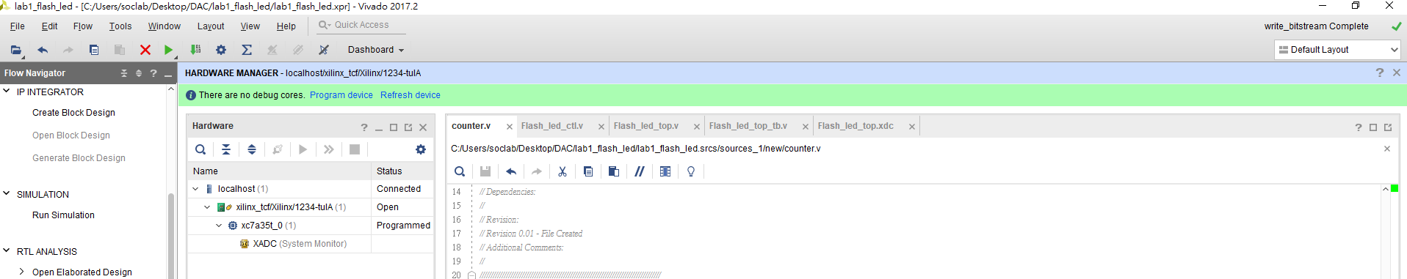
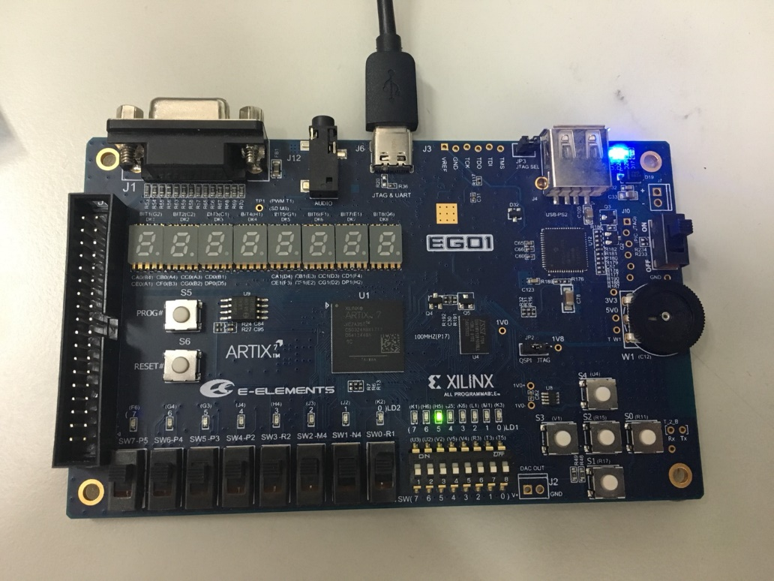
跑馬燈教學範例
點選Program device後選擇Program並觀察板子跑馬燈

